Slide 1
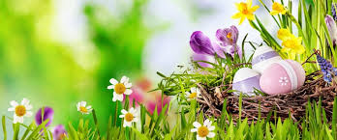
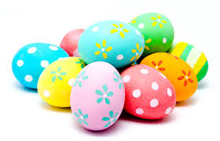
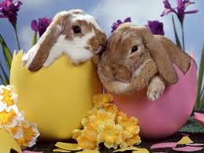
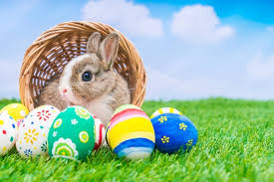
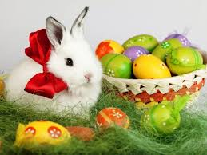
Veľká noc
v ŠKD

Slide 2
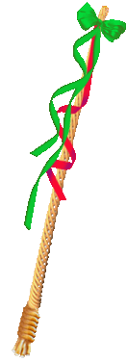
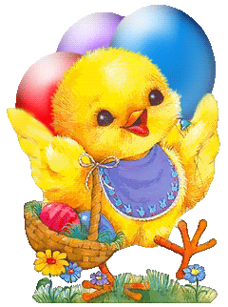
Zvyky a tradície
 Veľkonočné dni sú kresťanskou oslavou.
 Sú pohyblivým sviatkom, sláviacim sa nasledujúcu nedeľu po prvom jarnom splne.

Slide 3
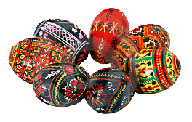
Zvyky a tradície
Veľká noc alebo Veľkonočné sviatky, je najvýznamnejší kresťanský sviatok,
ktorý pripadá na marec alebo apríl .
 Udalosti Veľkej noci úzko súvisia s významným židovským sviatkom .
 Oslavy Veľkej noci sa
v cirkvi objavili veľmi skoro.

Slide 4
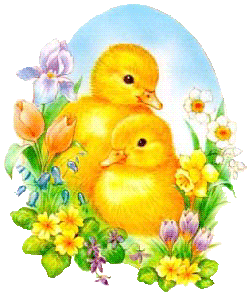
Zvyky a tradície
Termín Veľkej noci nie je stály, každoročne sa mení.
 Veľká noc pripadá na prvú nedeľu po prvom jarnom splne mesiaca - po 21. marci.
Tento rok veľkonočná nedeľa pripadá na 12.apríla .

Slide 5
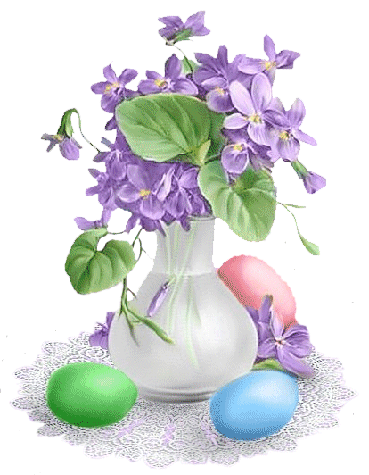
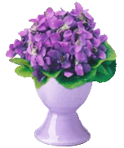
Zvyky a tradície
Predveľkonočný pôst začína na Popolcovú stredu - pomazanie popolom .

Slide 6
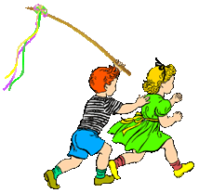
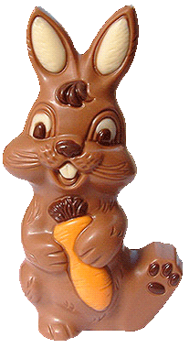
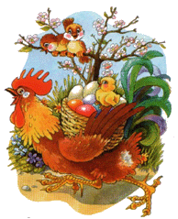
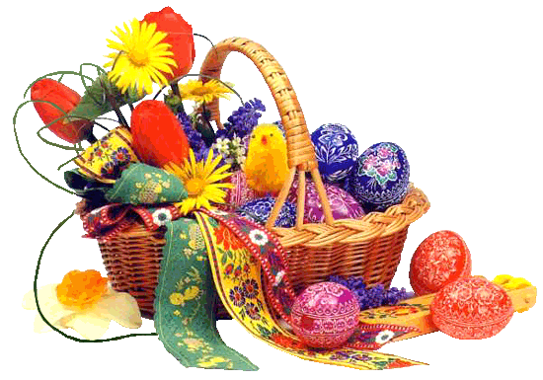
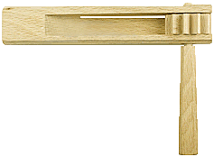
Typické veľkonočné zvyky
oblievanie vodou
šibanie prútikmi
maľovanie veľkonočných vajíčok
rozdávanie čokoládových zajačikov a kuriatok

Slide 7
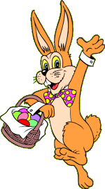
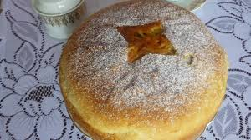
VEĽKONOČNÝ ZAJAČIK
Zajac bol už v gréckej, egyptskej a čínskej mytológii symbolom šťastia, plynúceho času, krátkosti života, ale i zmŕtvychvstania, pretože nespí - nemá očné viečka. V Biblii veľkonočný zajac symbolizuje všetko chudobné, skromné a pokorné.
MAZANEC
Mazanec, ktorý sa pečie na Bielu nedeľu, je symbolom slnka. Predchodcom sladkého mazanca bol nesladký koláč zo strúhaného syra a väčšieho množstva vajec. Dnešný mazanec si od svojho predka zachoval guľatý tvar slnka .

Slide 8
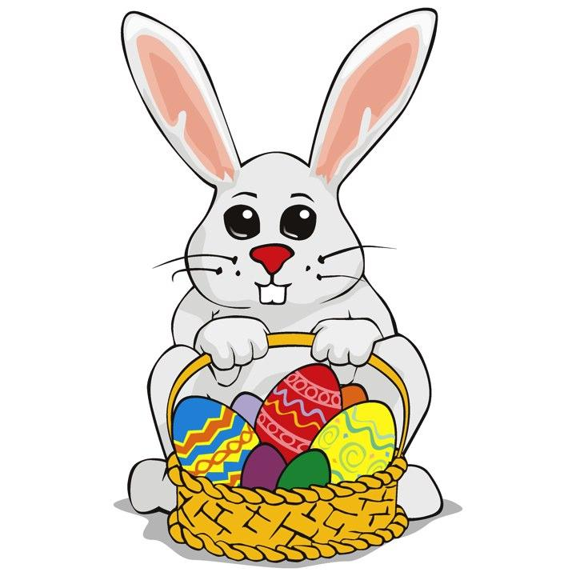
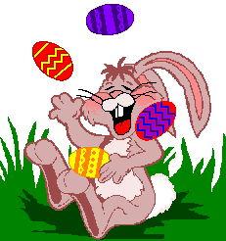
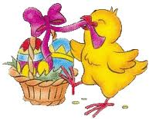
VEĽKÁ NOC U NIEKTORÝCH SUSEDOV
POĽSKO
V rodinách sú určitým vrcholom veľkonočné raňajky. V sobotu prinášajú ľudia do kostola šunku, klobásy a rôzne jedlá a kňazi ich posviacajú. Večer sa ide na vigíliu a hneď zavčasu ráno okolo šiestej na skorú omšu, po nej je procesia a potom sa ľudia schádzajú v domoch pri slávnostných raňajkách a navzájom si blahoželajú. Obyčaje sa však nekončia, dôležitý je ešte pondelok, keď sa oblieva vodou.

Slide 9
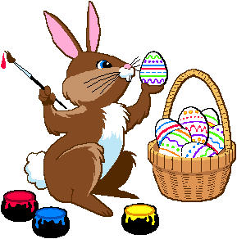
Maďarsko Veľká noc a lov kačíc? Že to nejde dohromady? V Maďarsku sa na veľkonočné sviatky hádzali v minulosti mladé dievčatá do rybníkov. Dnes sa v Maďarsku ženy polievajú prevažne voňavkami a dievčatá sa mládencom podobne ako na Slovensku odmenia buď peniazmi alebo veľkonočnými vajíčkami.
Typickým veľkonočným vzorom na vajíčkach sú červené kvety na bielom pozadí. Maďarské rodiny sa počas týchto sviatkov radi spoločne stretávajú pri spoločnom stole a hostia sa šunkou, koláčmi . Najobľúbenejšími maškrtami sú sladké orechové alebo makové koláče a veľkonočná brioška.

Slide 10
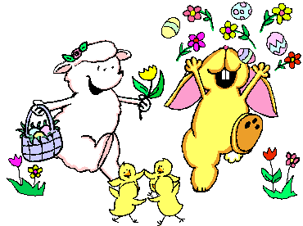
Česko „Veselé Velikonoce“ – tak takto by ťa privítali u našich českých susedov počas veľkonočných sviatkov. Muži chodia na Veľkonočný pondelok šibať ženy a dievčatá. Korbáčiky sú spletené z ôsmych, dvanástich alebo dvadsiatich štyroch prútikoch, približne od pol do dvoch metrov dlhé, ozdobené vypletenou rúčkou a farebnými stuhami.
Pri šibaní korbáčom nejde o to, spôsobiť dievčatám bolesť, ale skôr vzbudiť záujem. Vyšibané ženy a dievčatá obdarovali mládencov vyšibanými vajíčkami ako symbol vďaky a odpustenia. Symbolom „šibania“ bolo zachovania zdravia . Ženy zase mohli na odplatu popolievať chlapcov vedrami studenej vody.

Slide 11
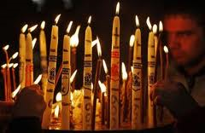
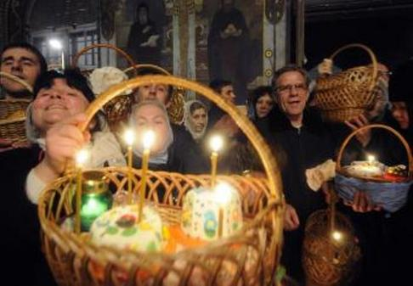
RUSKO
Rusi slávia Veľkú noc, podobne ako aj ostatné cirkevné sviatky, inokedy ako ostatní Európania. Vždy s meškaním. Pridŕžajú sa totiž starého juliánskeho kalendára. Veľká noc je po Vianociach pre pravoslávnych druhým najväčším sviatkom. Po pôste si môžu veriaci znova dopriať jedla. Podávajú sa však iba pokrmy studenej kuchyne, žiadne teplé ani ryby. Zapaľujú sviečky pri ikonách svojich patrónov .

Slide 12
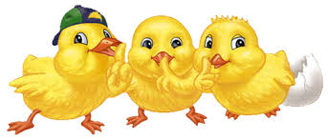
DOBROVOĽNÁ ÚLOHA : Doplň do básničiek chýbajúce slová pomocou obrázkOV : Na jar kvitnú bahniatka, po dvore nám behajú malé, žlté
.......................................................

Slide 13
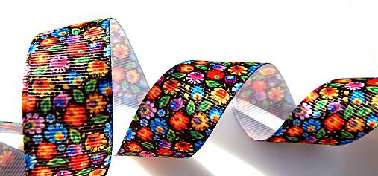
Janíčkovi Katka šušká : ,, Pre teba je táto krásna ...........................

Slide 14
Čoho že sa dievka bojí? Predsa vedra chladnej .................................

Slide 15
Dievky, pečme koláče! Chlapci, pleťme ...................... Dievky, pečme koláče! Chlapci, pleťme ......................

Slide 16
Daj mi božtek na líčko, dám ti za to maľované ................................

Slide 17
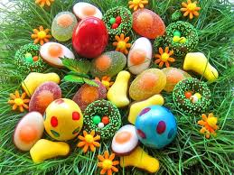
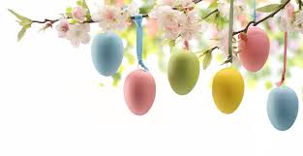
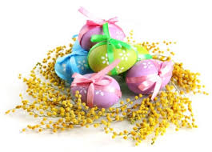
Vám praje
pani vychovávateľka A. Jakušová

